Slide 2
สาระการเรียนรู้
1. สังคม
2. การจัดระเบียบทางสังคม
3. สถาบันทางสังคม
4. ความสัมพันธ์ของสถาบันทางสังคม

Slide 3
1. สังคม

Slide 4
1. สังคม
1. มนุษย์มีความจำเป็นในการ
เลี้ยงดูทารก
2. มนุษย์มีความจำเป็นในการ
ตอบสนองความต้องการของตนเอง
3. มนุษย์มีความจำเป็นในการ
สร้างสรรค์และถ่ายทอดวัฒนธรรม

Slide 5
1. สังคม
1. กำหนดระเบียบแบบแผน
2. จัดให้มีการอบรมเรียนรู้
ระเบียบแบบแผนของสังคม
3. สร้างและพัฒนาวัฒนธรรมของสังคม
4. ผลิตสมาชิกใหม่
5. ผลิตสินค้าและบริการ
6. ให้บริการและสวัสดิการ
แก่สมาชิกในสังคม
7. การควบคุมสังคม
8. การปลูกฝังจิตสำนึกที่ดีให้
แก่สมชิกในสังคม

Slide 6
1. สังคม
1. พื้นที่หรือ
อาณาเขต
3. ประชากร
2. ความสัมพันธ์
4. มีการจัดการ
โครงสร้างทางสังคม

Slide 7
2. การจัดระเบียบทางสังคม

Slide 8
ใบงานที่ 1 การจัดระเบียบทางสังคม ชื่อประเทศ..............................
1
2
3
4
5
6
7
8
9
10

Slide 9
2. การจัดระเบียบทางสังคม
2.1 บรรทัดฐานทางสังคม (Social Norm)
“บรรทัดฐานทางสังคม ”
หมายถึง มาตรฐานความประพฤติที่สมาชิกในสังคม
กำหนดเป็นระเบียบ กฎเกณฑ์ แบบแผน สามารถแบ่ง
ออกได้เป็น 3 ประเภทได้แก่
1. วิถีประชา (Folkways)
2. กฎศีลธรรมหรือจารีต (Moral)
3. กฎหมาย (Laws)

Slide 10
2. การจัดระเบียบทางสังคม
2.2 สถานภาพ (Status)
“สถานภาพ ”
หมายถึง ตำแหน่งของบุคคลที่ได้รับจากการเป็นสมาชิกของกลุ่ม ซึ่งเป็นตัวกำหนดเกี่ยวกับสิทธิและหน้าที่ของบุคคลที่เกี่ยวข้องกับบุคคลอื่นในสังคม
แบ่งออกเป็น 2 ประเภท ได้แก่
1. สถานภาพโดยกำเนิด
2. สถานภาพโดยความสามารถ

Slide 11
2. การจัดระเบียบทางสังคม
2.3 บทบาท (Role)
“บทบาท”
หมายถึง การกระทำหน้าที่หรือพฤติกรรมที่สังคม
กำหนดและคาดหมายให้บุคคลกระทำหน้าที่ตาม สถานภาพที่ได้รับ ซึ่งจะเปลี่ยนไปตามสถานการณ์
ต่าง ๆ รวมทั้งเป็นไปตามสถานภาพที่ตนได้รับ
บทบาทเป็นการปฏิบัติตนตามหน้าที่และสิทธิของ
ตนตามสถานภาพในสังคม เช่น สถานภาพเป็น
นักเรียน บทบาทก็คือเรียนหนงัสือ ขยันหมั่นเพียร

Slide 12
2. การจัดระเบียบทางสังคม
2.3 บทบาท (Role)

Slide 13
3. สถาบันทางสังคม

Slide 14
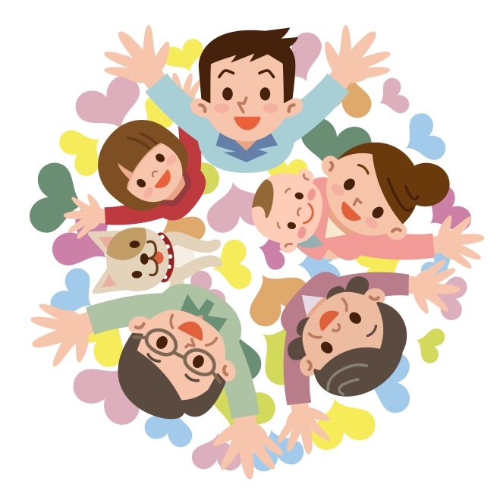
3. สถาบันทางสังคม
1. ครอบครัว

Slide 15
3. สถาบันทางสังคม
2.การศึกษา

Slide 16
3. สถาบันทางสังคม
3. ศาสนา

Slide 17
3. สถาบันทางสังคม
4. เศรษฐกิจ

Slide 18
3. สถาบันทางสังคม
5. การเมือง
การปกครอง

Slide 19
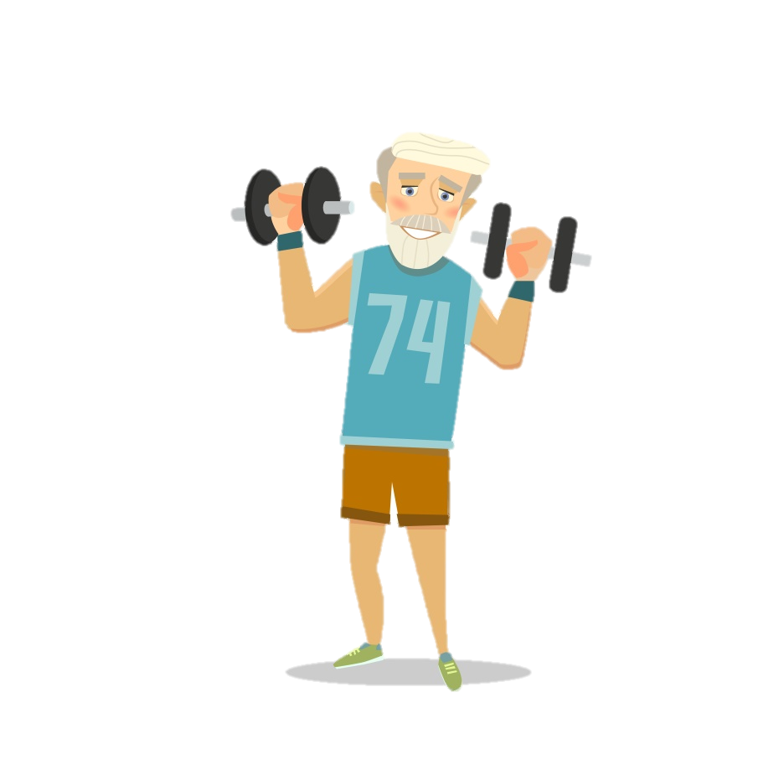
3. สถาบันทางสังคม
6. นันทนาการ

Slide 20
3. สถาบันทางสังคม
7. สื่อมวลชน

Slide 21
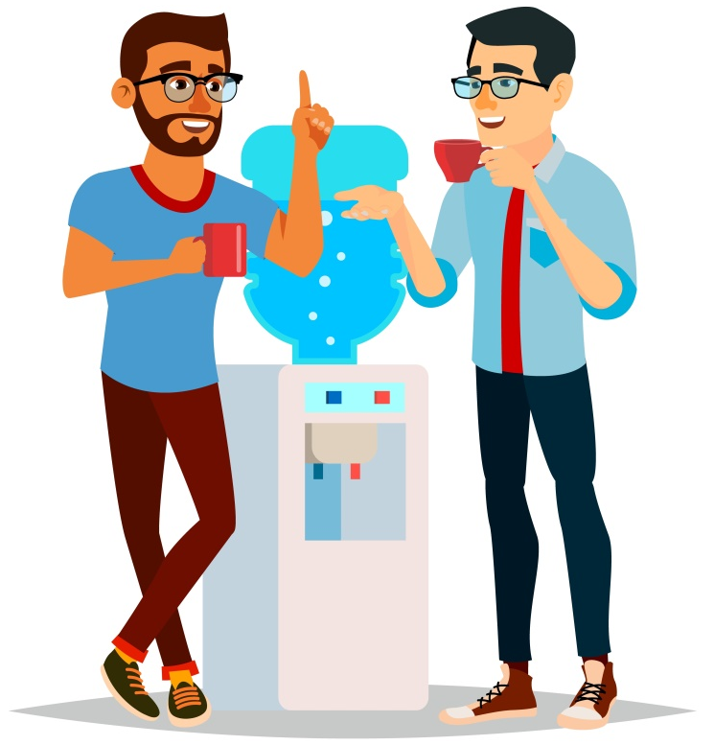
4. ความสัมพันธ์ของสถาบันทางสังคม

